Slide 1

ए.टी.एम.

Slide 2
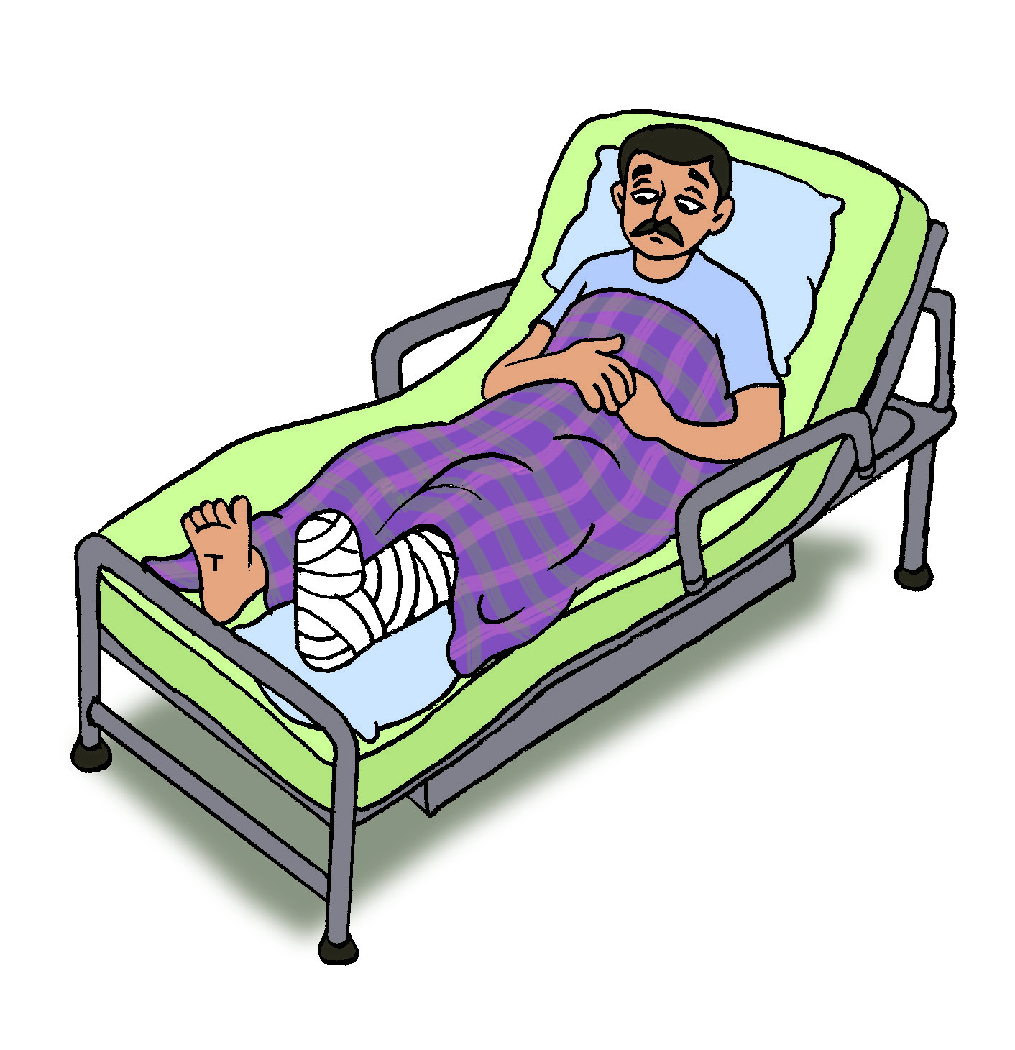
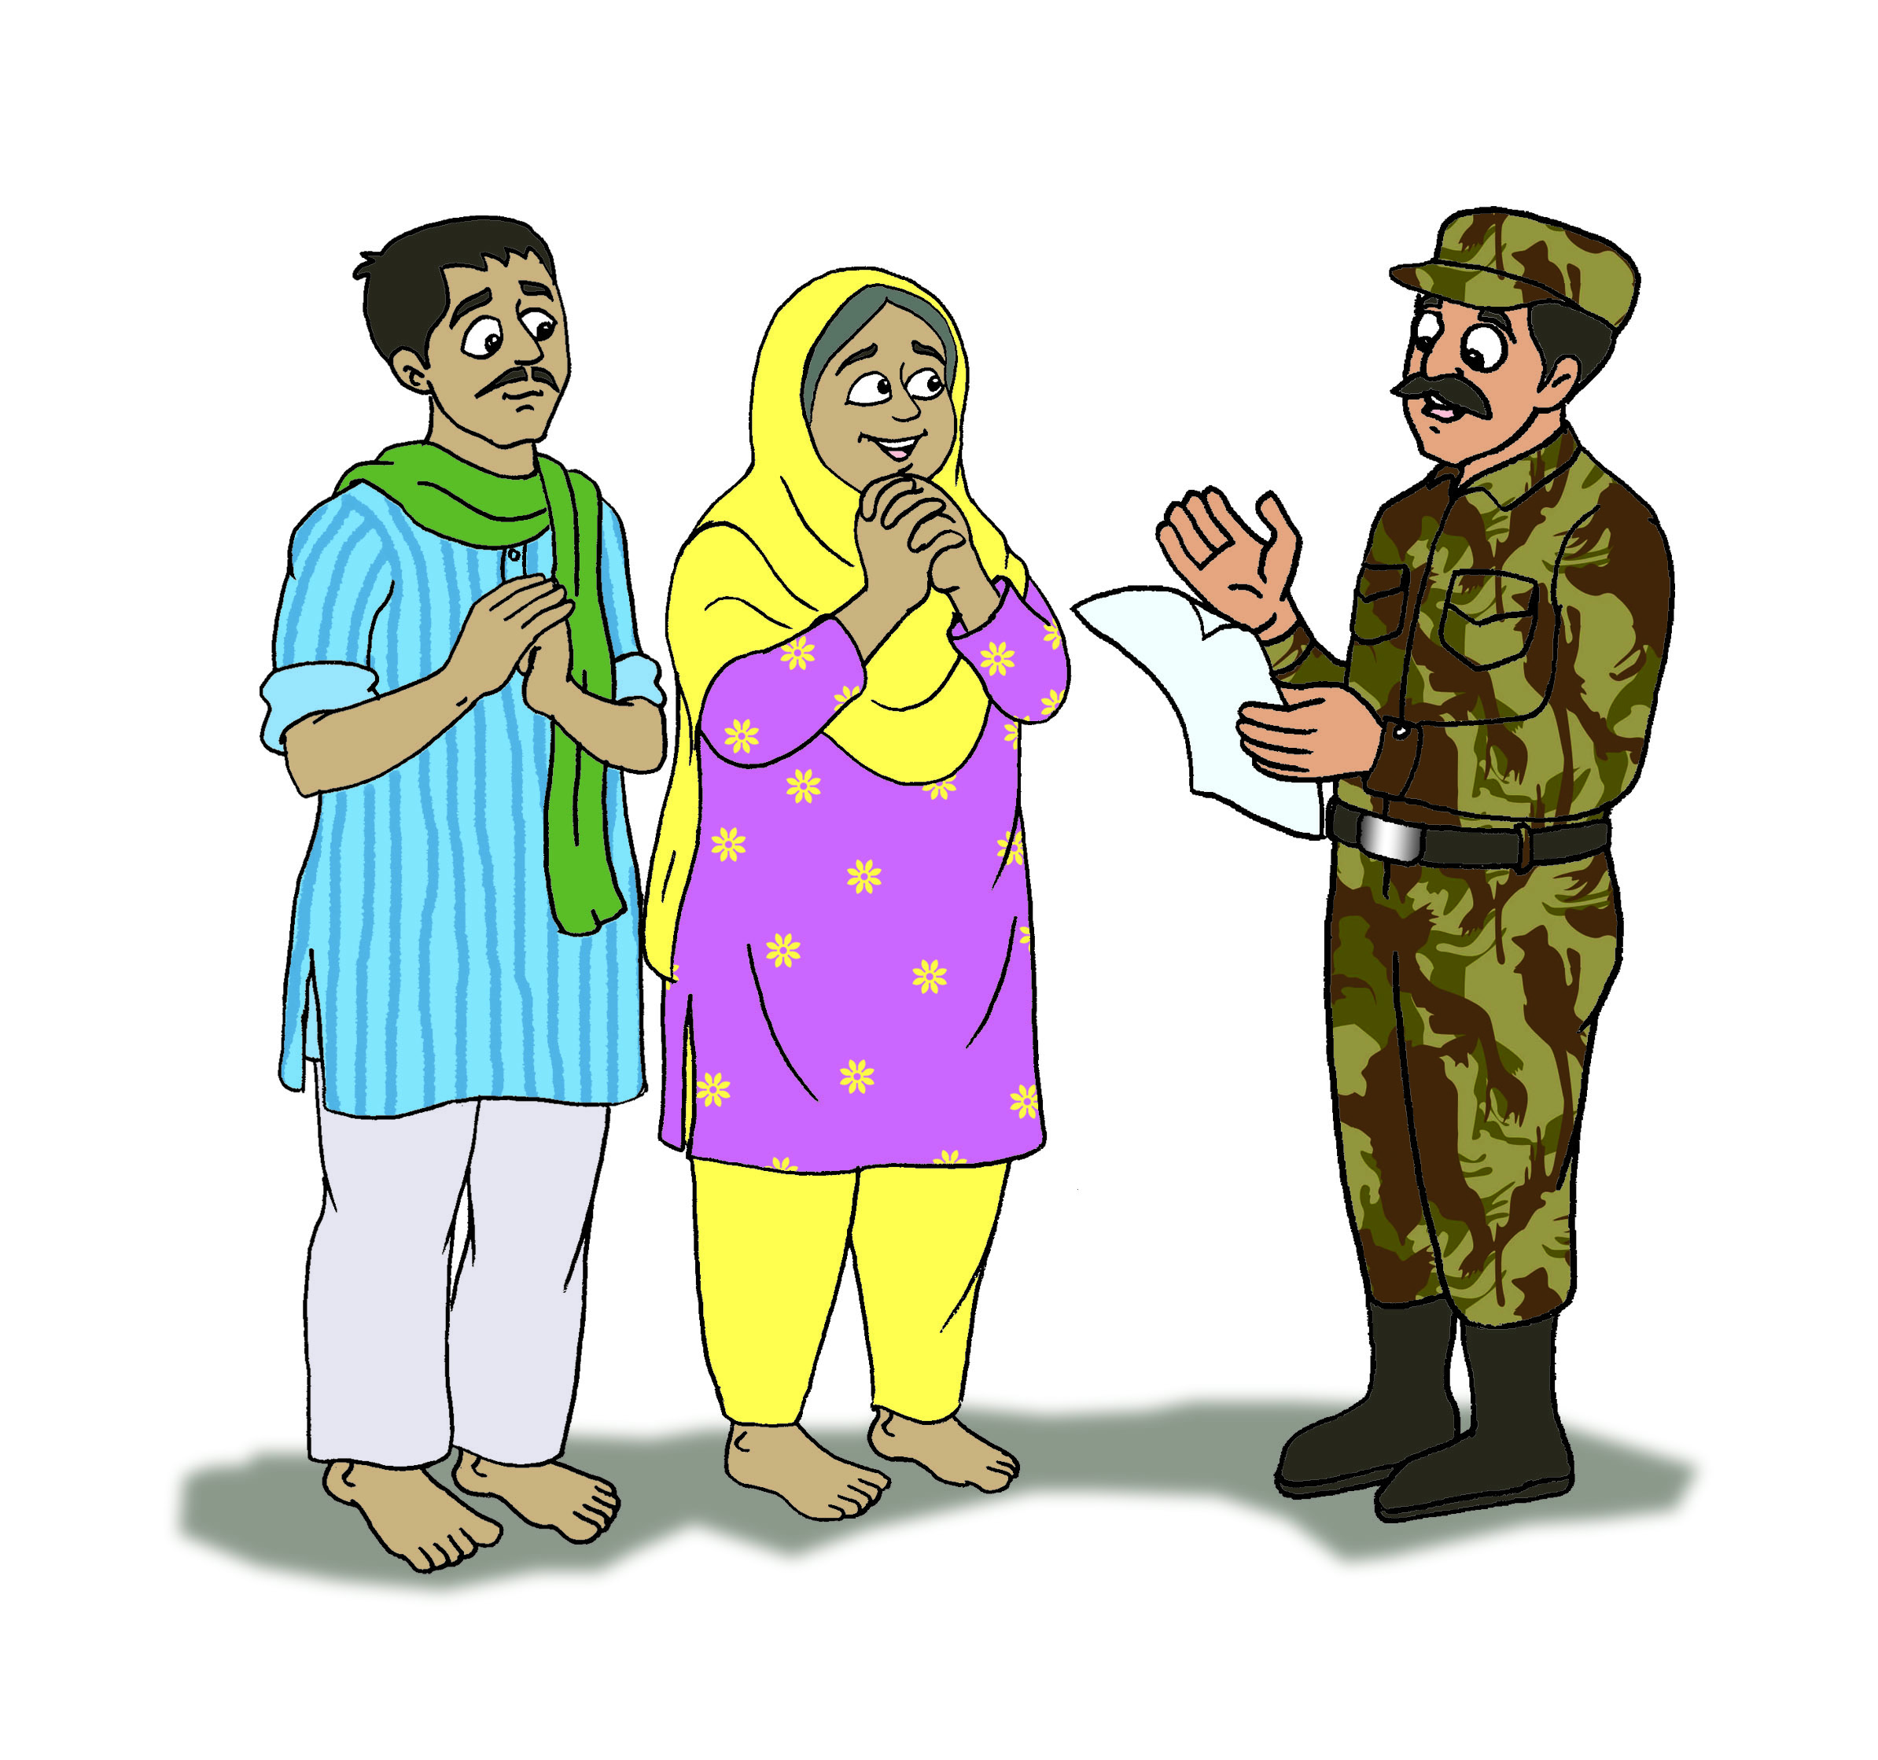
ए.टी.एम. का अविष्कार क्यों किया गया था?
ऐसी स्थितियों से बचने के लिए ए.टी. एम. का अविष्कार किया गया था! बैंक ए.टी.एम. में नकद जमा करते हैं जिसे आप बैंक बंद होने के बाद भी या बैंक की छुट्टी के दिन भी निकाल सकते हैं I
रात के ११:३० बजे हैं ! मेरे भाई की दुर्घटना हुई है और अस्पताल ने मुझे रु.२५,०००/- जमा करने के लिए कहाँ हैI अब इस समय इतने पैसे मुझे कहाँ मिलेंगे?

Slide 3

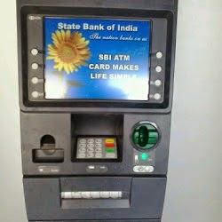

ए.टी.एम. द्वारा कौनसी सेवाएँ प्रदान की जाती है ?
नकद निकासी
मिनी स्टेटमेंट
चेक जमा करना
नकद जमा करना
सिक्के देना
नया पिन निर्माण करना

Slide 4
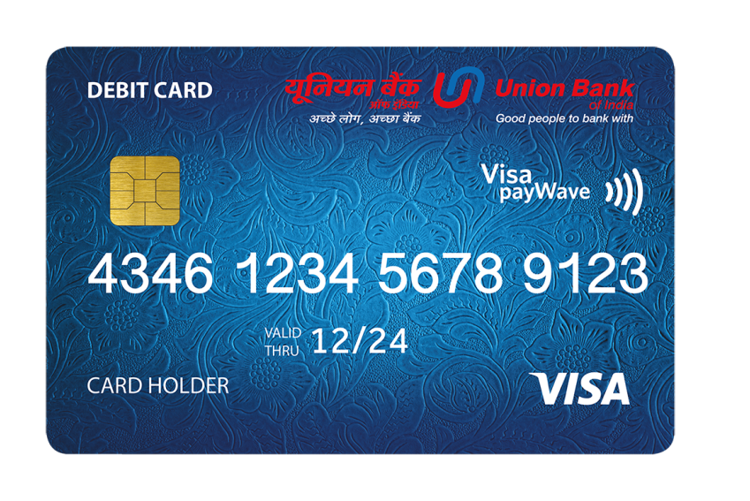
ए.टी.एम. द्वारा लेनदेन कैसे की जाती है?
ए.टी.एम. पर लेनदेन करने के लिए डेबिट या क्रेडिट कार्ड की आवश्यकता होती है I
अपना पिन टाइप करें
(पर्याप्त पैसे होने पर) ए.टी.एम. आपको नकद देता है
यह राशि आपके खाते से विकलित / कम की जाती है
ए.टी.एम. में कार्ड डालें

Slide 5
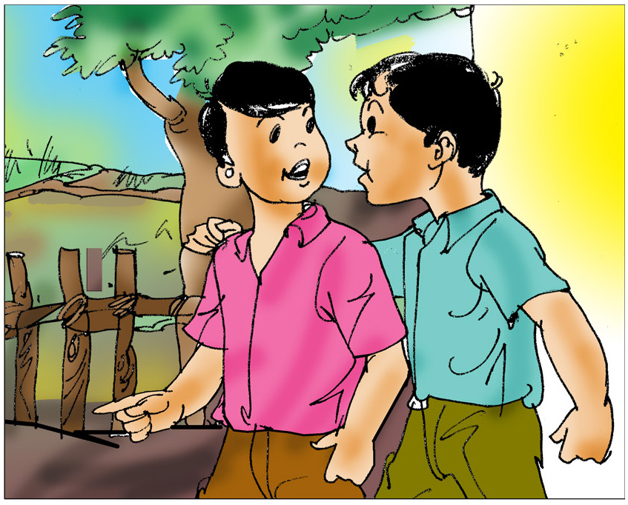
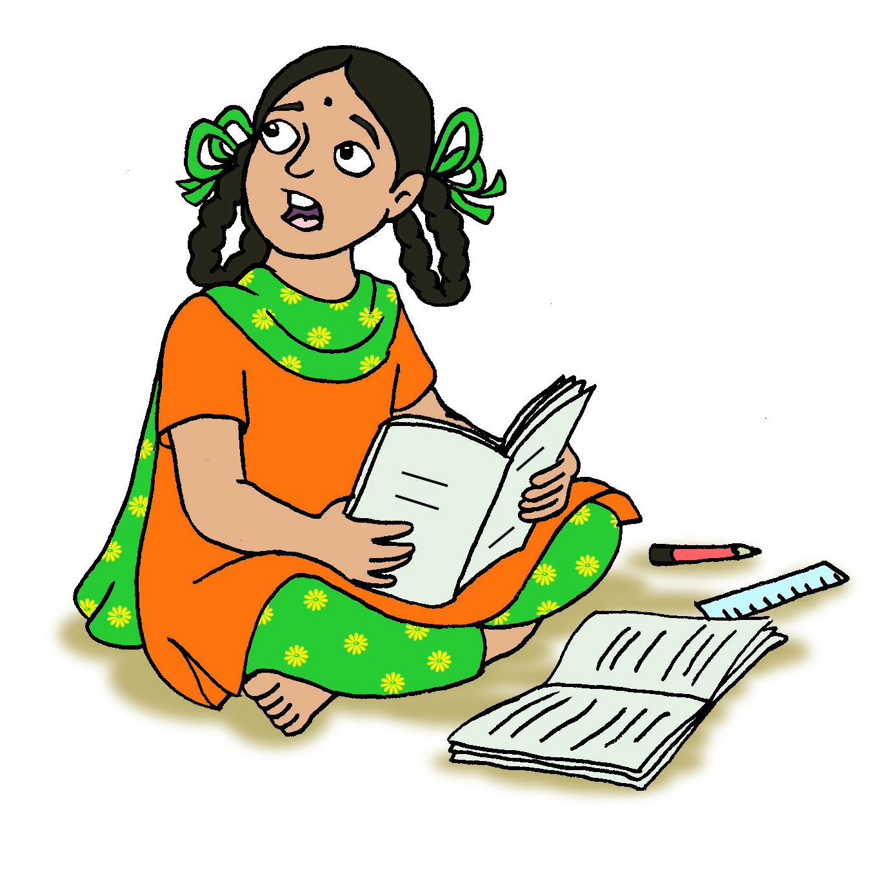
पिन (पी.आय.एन.) क्या होता है?
पिन ग्राहक को दिया गया एक ४ अंकों का गुप्त कोड है I
पिन
कही भी लिखकर ना रखें
कभीभी किसीसे साझा ना करें

Slide 6
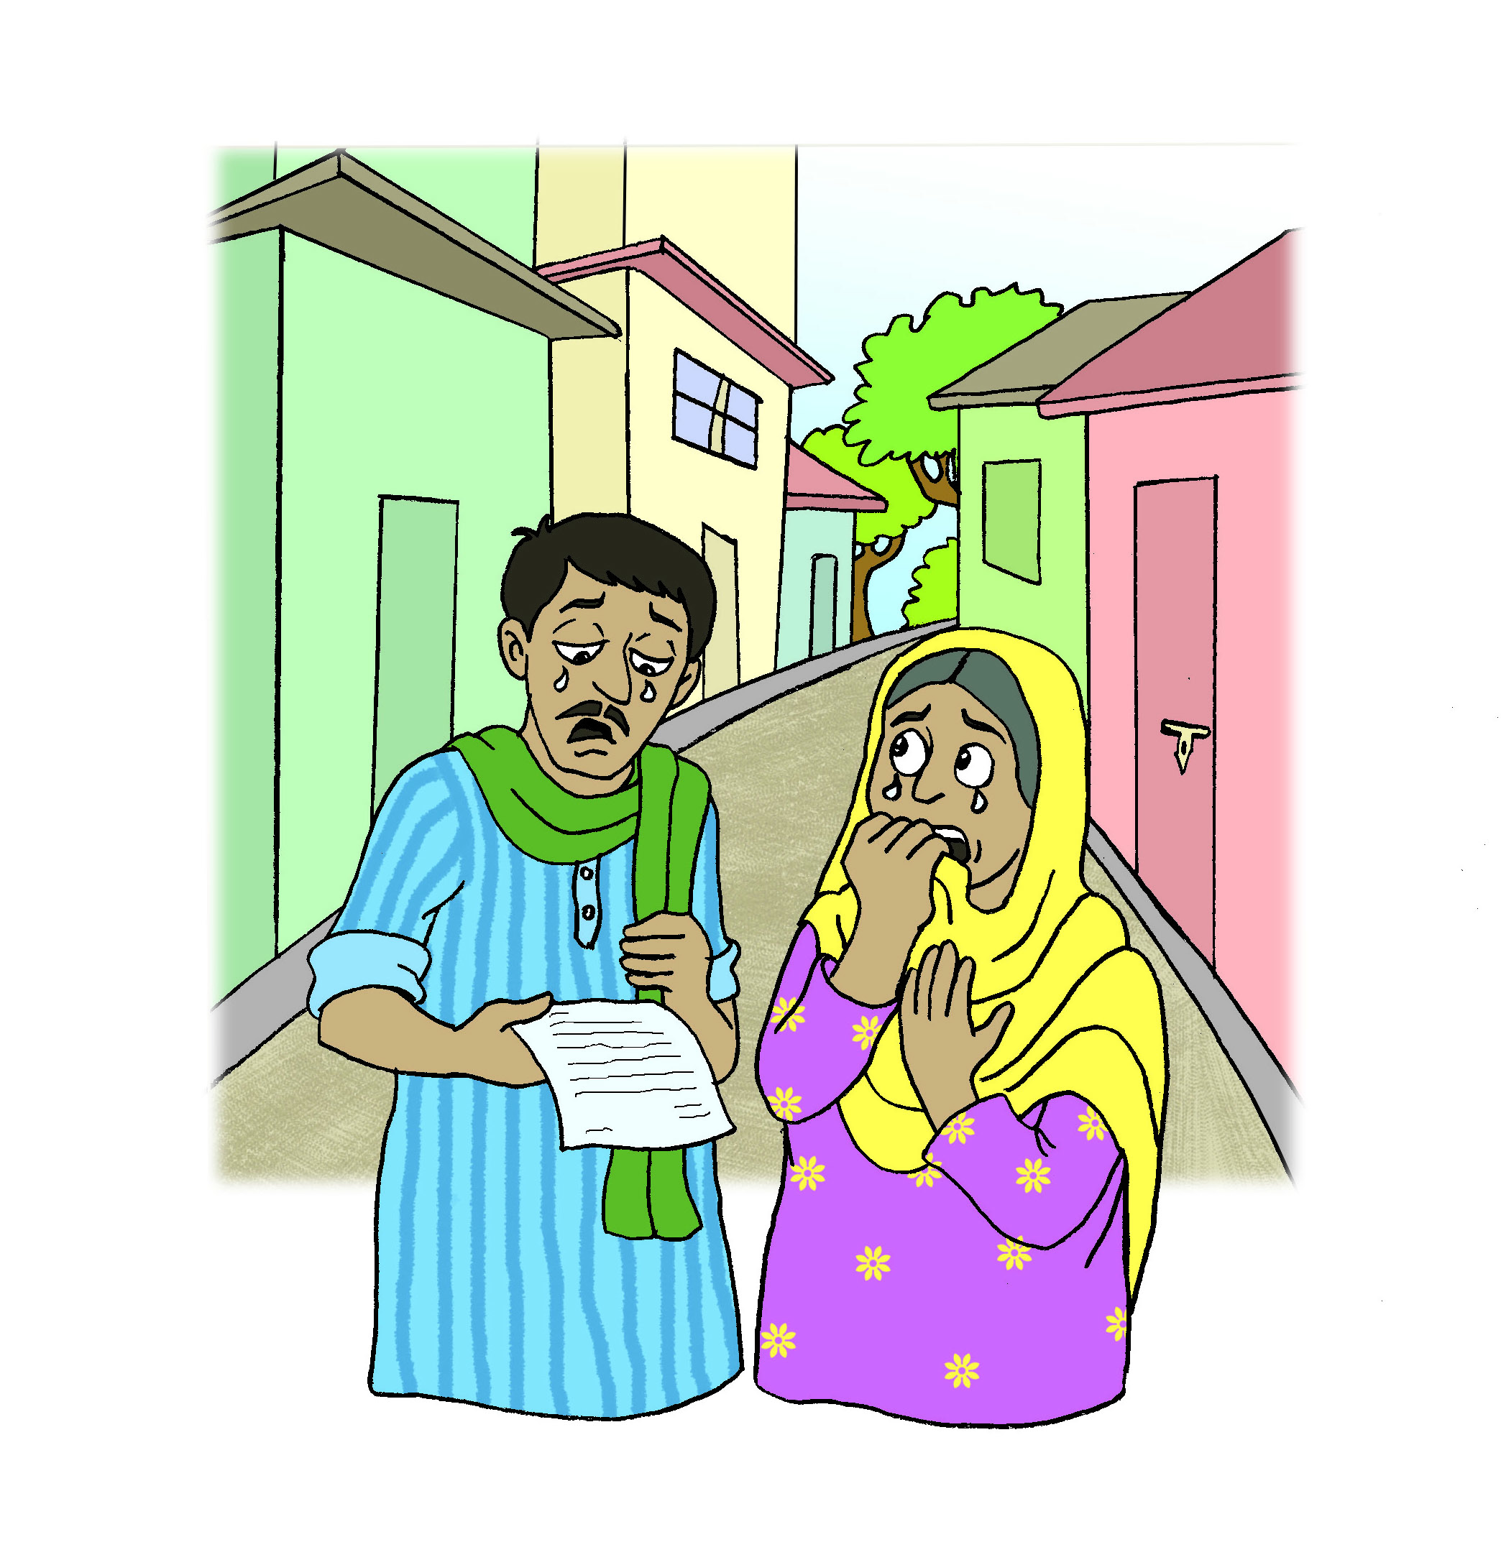
अब मैं क्या करूँ ?
मैं अपना पिन भूल गयी हूँ .....
मैंने अपना डेबिट कार्ड खो दिया है .....
कॉल सेंटर को फ़ोन करें या बैंक जाकर उन्हें कार्ड को निष्क्रिय करने को कहें .
बैंक से एक नया कार्ड भेजने के लिए कहें
आप इस प्रकार नया पिन प्राप्त कर सकते है - :
बैंक जाकर
इन्टरनेट बैंकिंग द्वारा
फ़ोन बैंकिंग द्वारा

